Slide 1
স্বাগতম

Slide 2
শিক্ষক পরিচিতি
জেবুন নেছা জাহান
সহকারী শিক্ষক
দেবীপুর সরকারি প্রাথমিক বিদ্যালয়
ধামইরহাট,নওগাঁ।

Slide 3
পাঠ পরিচিতি
বিষয়ঃগনিত
শ্রেণিঃ তৃতীয়
পাঠের শিরোনামঃ জ্যামিতি
পাঠ্যাংশঃ বিন্দু, রেখা, তল

Slide 4
শিখনফলঃ
২৮.১.১: পরিচিত বস্তু থেকে তল,রেখা ও বিন্দু শনাক্ত করতে পারবে।
28.1.2: সমতল ও বক্রতল চিনে বলতে পারবে।

Slide 5
গল্পের মাধ্যমে আবেগ সৃষ্টি করব।

Slide 7
আজকের পাঠঃ বিন্দু,রেখা ও তল।

Slide 8
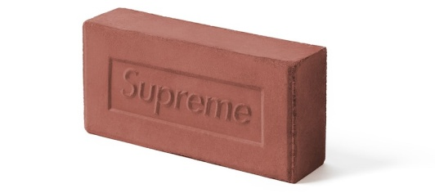
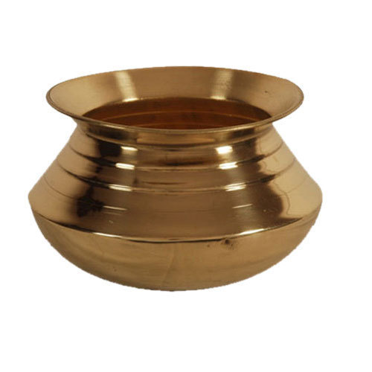
বিন্দু
…
একটি ফোঁটার মত আকৃতিকে বিন্দু বলে।
রেখা
দুইটি বিন্দু দাগ টেনে মিলিত করলে রেখা পাওয়া যায়।
তল
কোন বস্তুর নিচের আংশকে তল বলে।
যেবস্তুর তল সমান তাকে সমতল বলে।
যেবস্তুর তল সমান নয় তাকে বক্রতল বলে।

Slide 9
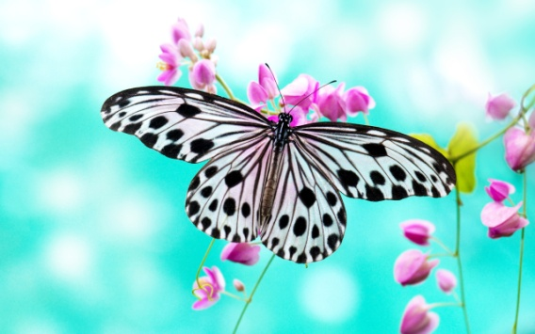
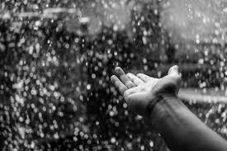
……….
বিন্দু
ডানাতে বিন্দু
বৃষ্টির ফোঁটা
.
.
রেখা
রেখা
একক কাজঃ প্রত্যেকে একটি করে বিন্দু ও রেখা আকাঁও।

Slide 10
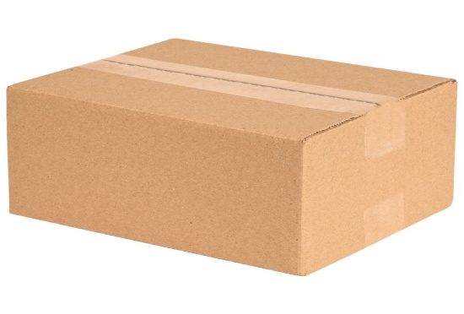
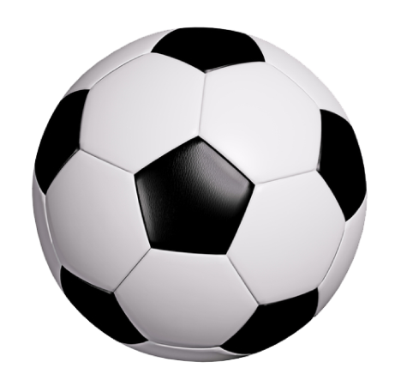
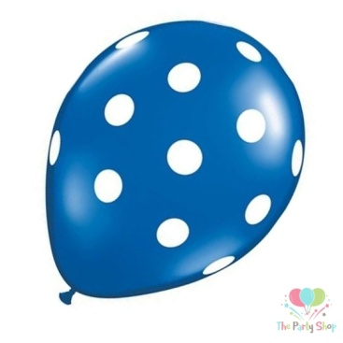
সমতল
সমতল
বক্রতল
বক্রতল

Slide 11
…
সমতল
বক্রতল
রেখা
বিন্দু

Slide 12
দলীয় কাজ
বিন্দু দলঃ
রেখা দলঃ
৪টি বিন্দু একেঁ দেখাও।
২টি রেখা একেঁ দেখাও।
তল দলঃ
২টি জিনিসের নাম লেখ।যাদের তল দেখতে বক্রতল।

Slide 13
পাঠ্যপুস্তকের সাথে সংযোগ করব।

Slide 14
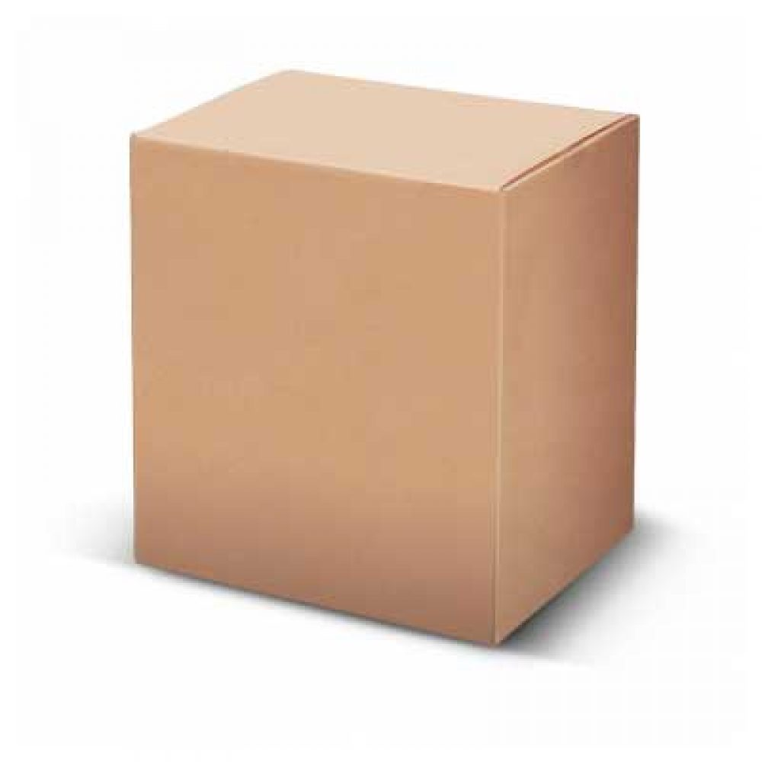
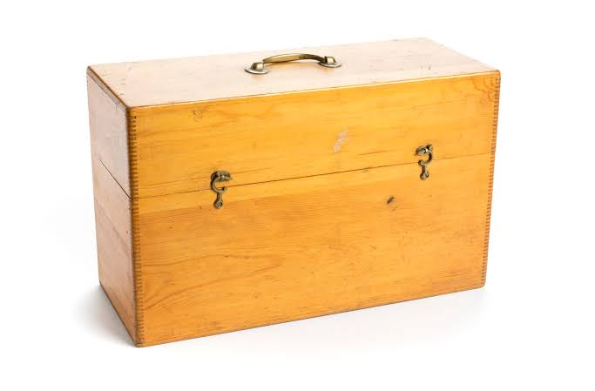
মুল্যায়ন
…..

Slide 15
প্রশ্নঃ
১।ছবিতে কয়টি জিনিসে সমতল আছে লিখ।
২।বিন্দুর সংখ্যা কয়টি খাতায় লিখ।
৩।একটি বলের তল কেমন?

Slide 16
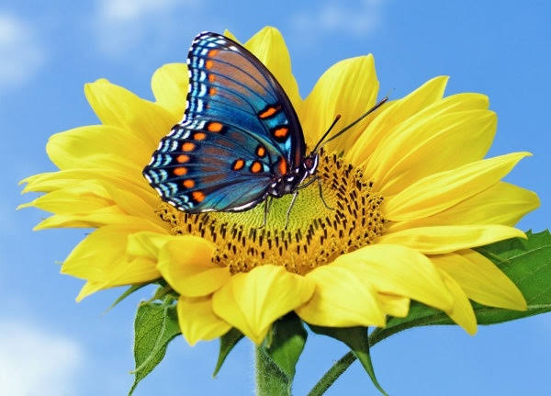
সবাইকে অশেষ ধন্যবাদ

